Slide 1
Розробка сценарію програмного проекту у середовищі Scratch
6 клас

Slide 2
Пригадаємо:
1
Що таке Scratch
3
Хто такі виконавці та їх образи
2
Як виглядає головне вікно Scratch
5
Які існують види алгоритмів
4
Які бувають категорії команд

Slide 3
Дізнаємося:
1
Команди розгалуження
2
Команди циклу

Slide 4
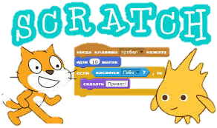
Що таке Scratch ?
Скретч (Scratch) – нова мова та візуальне середовище об‘єктно – орієнтованого програмування, яка дозволяє легко створювати власні проекти: анімаційні та інтерактивні історії, ігри, моделі та розміщувати їх в мережі Інтернет.

Slide 5
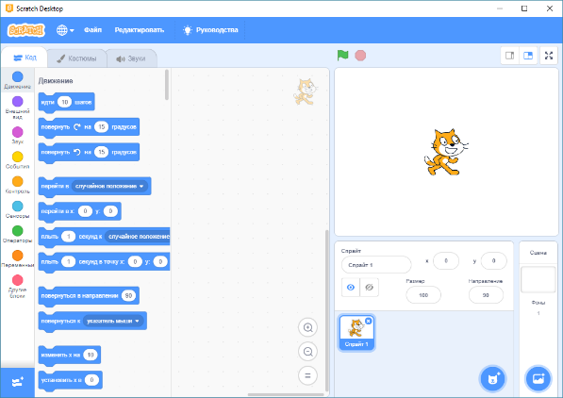
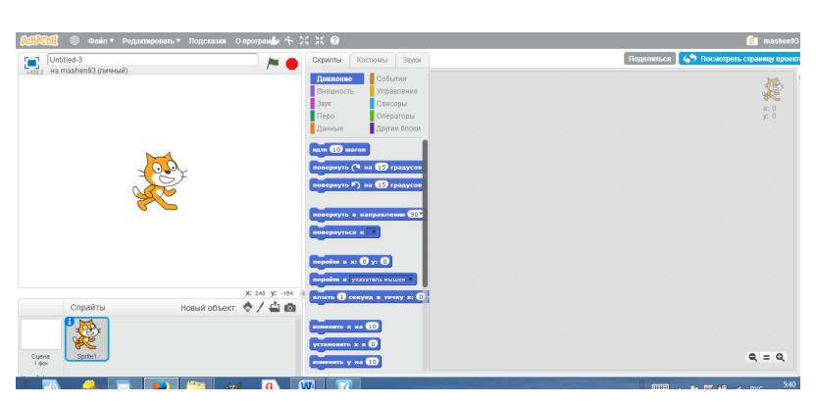
Головне вікно Scratch

Slide 6
Головне вікно Scratch
Головне меню
Панель інструментів
Запустити/Зупинити
скрипт
Категорії команд
Виконавець
Блоки команд
Сцена
Список виконавців
Область скриптів

Slide 7
Виконавці та їх образи
Спрайт — це виконавець Scratch, що пов'язаний із зображеннямм, набором змінних і скриптів, які визначають його поведінку.
Інших виконавців можна долучати:
з бібліотеки Scratch;
з мережі (локальної чи глобальної);
як об'єкти, створені в інших графічних програмах
як об'єкти, створені у графічому редакторі, вбудованому у Scratch.

Slide 8
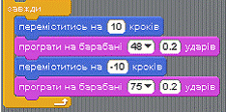
Категорії команд
Для обраного спрайту можуть бути застосовані різні блоки-команди, які перетягують з палітри блоків у область скриптів.
У таблиці нижче показані категорії команд:
Скрипт (сценарій) — послідовність дій, які слід виконати Рудому коту або іншим виконавцям.
Скрипт збирається з різнокольорових блоків (цеглинок, команд).

Slide 9
Категорії команд
Для обраного спрайту можуть бути застосовані різні блоки-команди, які перетягують з палітри блоків у область скриптів.
У таблиці нижче показані категорії команд:
Скрипт (сценарій) — послідовність дій, які слід виконати Рудому коту або іншим виконавцям.
Скрипт збирається з різнокольорових блоків (цеглинок, команд).

Slide 10
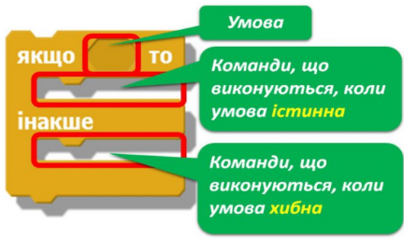
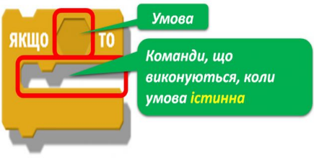
Команди розгалуження
Повна умова
Скорочена умова

Slide 11
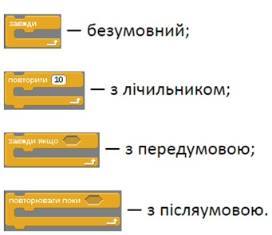
Команди циклу

Slide 12
Домашне завдання:
Доробити презентацію по мотивам казки «Колобок»
Створити гру «Пінг-понг»
Виконати завдання на сайті Code.org. Для цього вам треба перейти за посиланням https://drive.google.com/drive/folders/1w31fXMGjlrzhKtfBt-PeE8XFpuIHMDUh?usp=sharing
Обрати свій клас та вирушити за посиланням, який
вказано у документі.
Виконати усі завдання на сайті.

Slide 13
Дякую за увагу!

